Slide 1
こいのぼり大作戦

Slide 2
こいのぼり型にした意図
風向、風速を測るのに最適なかたち
糸のみの固定により風に対する感度が高い

Slide 3
こいのぼりの作り方

Slide 4
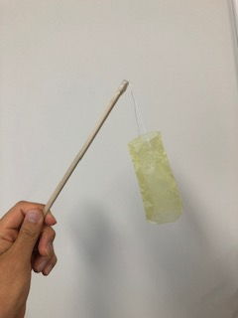
①こちらで事前に用意してあるこいのぼりの胴体をミシン糸を用いて割りばしのてっぺんに固定

Slide 5
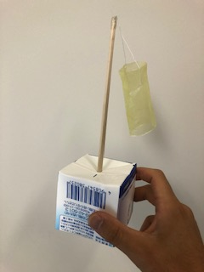
②牛乳パックの底を切り取り底の中央に①の割りばしを刺して完成

Slide 6
計測結果
角度90度で風速1.8ｍ
角度60度で風速1.5ｍ
角度45度で風速1.0ｍ
角度30度で風速0.7ｍ
風量の計測は割りばしからのこいのぼりの振れた角度で測る

Slide 7
作成の際の注意点
割りばし＋牛乳パック台の全高は25㎝となるようにする
こいのぼりと割りばしをつなぐミシン糸は1本
ミシン糸の長さは18㎝にして半分に折り返してこいのぼりと割りばしをつなげる
使用する糸はミシン糸で統一する
こいのぼりは牛乳パック台と接触しないようにする

Slide 8
計測の際の注意点
糸のねじれに注意
こいのぼりの口を開けておく
風の吹く方向はスマートフォンのコンパスアプリ等で確認

Slide 9
ご清聴ありがとうございました

